Slide 1

Хекслет Колледж
ПМ1 · Сканирование и обработка
графической информации
Занятие 33
Photoshop единый цвет серии из трёх изображений
От инструмента к обоснованному
визуальному решению
люди · идеи · инструменты · изображения · проекты
Notes:
Обложка. Обязательное hero-изображение РО 1.1. Тема: Photoshop единый цвет серии из трёх изображений.

Slide 2


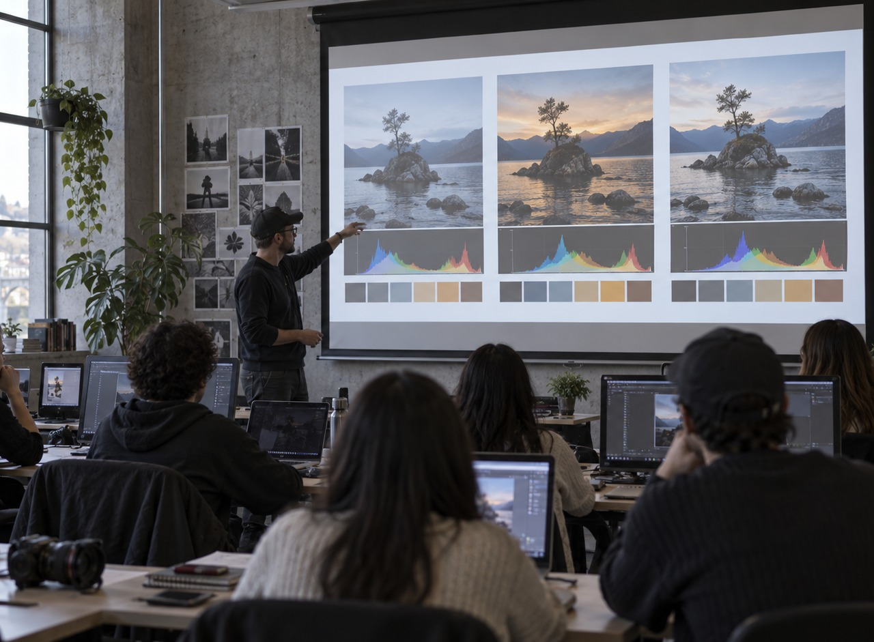

Photoshop единый цвет серии из трёх изображений
Хекслет
Зачем это занятие
Photoshop: единый цвет серии из трёх изображений
Photoshop: единый цвет серии из трёх изображений
Согласовать три изображения по свету, контрасту и цветовой температуре
объяснение и разбор примера
15 мин
Признак 1: что можно увидеть и проверить.
Признак 2: что можно увидеть и проверить.
Признак 3: что можно увидеть и проверить.
Признак 4: что можно увидеть и проверить.
П033 · Согласовать три изображения по свету, контрасту и цветовой температуре
2
Notes:
Цель: Зачем это занятие.
Связать действие с задачей, наблюдаемым признаком и результатом.
Вопрос: что именно можно увидеть и проверить?
Студент называет условие, действие и способ проверки.
Визуалы повторно использованы из принятого комплекта П033; новые изображения не создавались.

Slide 3

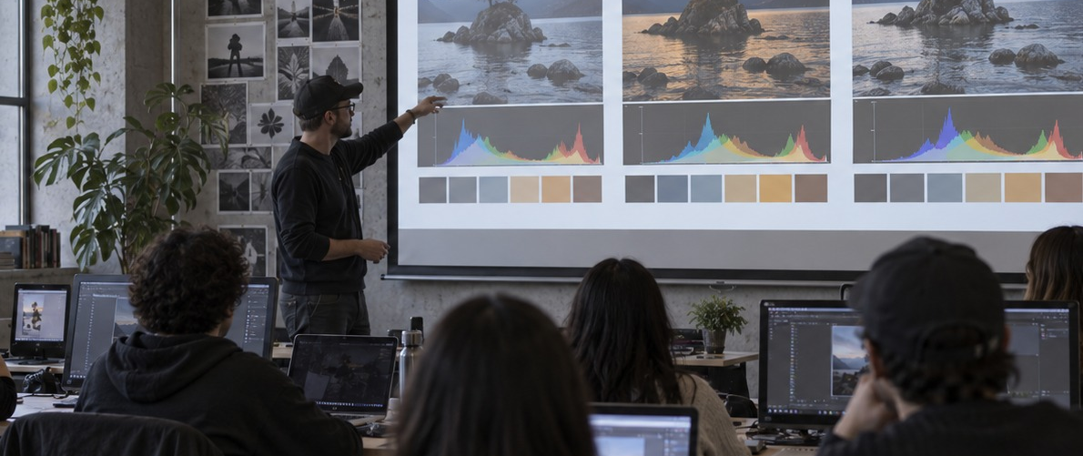
Photoshop единый цвет серии из трёх изображений
Хекслет
Проблема, которую решает занятие
Photoshop: единый цвет серии из трёх изображений
Photoshop: единый цвет серии из трёх изображений
ПРОБЛЕМА
Вариант А: называем условие и наблюдение.
Вариант Б: объясняем отличие и результат.
П033 · задача задаёт критерий
3
Notes:
Цель: Проблема, которую решает занятие.
Связать действие с задачей, наблюдаемым признаком и результатом.
Вопрос: что именно можно увидеть и проверить?
Студент называет условие, действие и способ проверки.
Визуалы повторно использованы из принятого комплекта П033; новые изображения не создавались.

Slide 4

Photoshop единый цвет серии из трёх изображений
Хекслет
Ключевые понятия
Photoshop: единый цвет серии из трёх изображений
1
Photoshop: единый цвет серии из трёх изображений
2
Термины нужны для точного объяснения решения.
3
Reference
4
кадр-ориентир
П033 · понятия связывают действие и результат
4
Notes:
Цель: Ключевые понятия.
Связать действие с задачей, наблюдаемым признаком и результатом.
Вопрос: что именно можно увидеть и проверить?
Студент называет условие, действие и способ проверки.
Визуалы повторно использованы из принятого комплекта П033; новые изображения не создавались.

Slide 5

Photoshop единый цвет серии из трёх изображений
Хекслет
Показ преподавателя: действие → объяснение → повтор
Photoshop: единый цвет серии из трёх изображений
1
2
3
4
Преподаватель показывает действие в рабочем файле.
Вслух объясняет выбор инструмента и критерия.
Студенты повторяют первый шаг.
Самостоятельно усложняют результат и проверяют его.
П033 · один шаг — один проверяемый результат
5
Notes:
Цель: Рабочий алгоритм.
Связать действие с задачей, наблюдаемым признаком и результатом.
Вопрос: что именно можно увидеть и проверить?
Показ преподавателя: действие, объяснение, повтор первого шага, самостоятельное усложнение.
Визуалы повторно использованы из принятого комплекта П033; новые изображения не создавались.

Slide 6
Photoshop единый цвет серии из трёх изображений
Хекслет
Показ преподавателя: действие и объяснение
Photoshop: единый цвет серии из трёх изображений
Photoshop: единый цвет серии из трёх изображений
Преподаватель выполняет короткую последовательность, вслух объясняет выбор, затем передаёт студентам первый шаг.
Вариант А: называем условие и наблюдение.
Вариант Б: объясняем отличие и результат.
П033 · преподаватель показывает, объясняет и передаёт первый шаг
6
Notes:
Цель: Показ преподавателя: действие и объяснение.
Связать действие с задачей, наблюдаемым признаком и результатом.
Вопрос: что именно можно увидеть и проверить?
Студент называет условие, действие и способ проверки.
Визуалы повторно использованы из принятого комплекта П033; новые изображения не создавались.

Slide 7
Photoshop единый цвет серии из трёх изображений
Хекслет
Зачем нужен этот приём
Photoshop: единый цвет серии из трёх изображений
1
Photoshop: единый цвет серии из трёх изображений
2
ЗАЧЕМ?
3
ПОЧЕМУ?
4
Чтобы серия читалась как единое высказывание.
П033 · решение связано с назначением
7
Notes:
Цель: Зачем нужен этот приём.
Связать действие с задачей, наблюдаемым признаком и результатом.
Вопрос: что именно можно увидеть и проверить?
Студент называет условие, действие и способ проверки.
Визуалы повторно использованы из принятого комплекта П033; новые изображения не создавались.

Slide 8
Photoshop единый цвет серии из трёх изображений
Хекслет
Пары: сравнение по одному критерию
Photoshop: единый цвет серии из трёх изображений
Photoshop: единый цвет серии из трёх изображений
Сначала называем общий критерий, затем сравниваем решения.
Один пресет
параметры одинаковы, кадры расходятся
Признак 1: что можно увидеть и проверить.
Признак 2: что можно увидеть и проверить.
Признак 3: что можно увидеть и проверить.
Признак 4: что можно увидеть и проверить.
П033 · сравниваем один критерий
8
Notes:
Цель: Пары: сравнение по одному критерию.
Связать действие с задачей, наблюдаемым признаком и результатом.
Вопрос: что именно можно увидеть и проверить?
Студент называет условие, действие и способ проверки.
Визуалы повторно использованы из принятого комплекта П033; новые изображения не создавались.

Slide 9
Photoshop единый цвет серии из трёх изображений
Хекслет
Пять вопросов к работе
Photoshop: единый цвет серии из трёх изображений
Photoshop: единый цвет серии из трёх изображений
Какой кадр опорный?
Вариант А: называем условие и наблюдение.
Вариант Б: объясняем отличие и результат.
П033 · вопросы направляют проверку
9
Notes:
Цель: Пять вопросов к работе.
Связать действие с задачей, наблюдаемым признаком и результатом.
Вопрос: что именно можно увидеть и проверить?
Студент называет условие, действие и способ проверки.
Визуалы повторно использованы из принятого комплекта П033; новые изображения не создавались.

Slide 10
Photoshop единый цвет серии из трёх изображений
Хекслет
Разбор ответов студентов
Photoshop: единый цвет серии из трёх изображений
1
Photoshop: единый цвет серии из трёх изображений
2
Преподаватель переводит впечатления в проверяемые формулировки.
3
«Просто выглядит лучше».
4
«Решение помогает конкретной задаче».
П033 · переводим впечатление в признак
10
Notes:
Цель: Разбор ответов студентов.
Связать действие с задачей, наблюдаемым признаком и результатом.
Вопрос: что именно можно увидеть и проверить?
Студент называет условие, действие и способ проверки.
Визуалы повторно использованы из принятого комплекта П033; новые изображения не создавались.

Slide 11
Photoshop единый цвет серии из трёх изображений
Хекслет
Интерактив: найдите пять признаков
Photoshop: единый цвет серии из трёх изображений
Photoshop: единый цвет серии из трёх изображений
Каждый студент называет новое наблюдение и связывает его с задачей.
Какой кадр опорный?
Где различается свет?
Признак 1: что можно увидеть и проверить.
Признак 2: что можно увидеть и проверить.
Признак 3: что можно увидеть и проверить.
Признак 4: что можно увидеть и проверить.
П033 · новый ответ добавляет наблюдение
11
Notes:
Цель: Интерактив: найдите пять признаков.
Связать действие с задачей, наблюдаемым признаком и результатом.
Вопрос: что именно можно увидеть и проверить?
Студент называет условие, действие и способ проверки.
Визуалы повторно использованы из принятого комплекта П033; новые изображения не создавались.

Slide 12
Photoshop единый цвет серии из трёх изображений
Хекслет
Практика: от повтора к самостоятельному решению
Photoshop: единый цвет серии из трёх изображений
Photoshop: единый цвет серии из трёх изображений
После показа преподавателя студент повторяет первый шаг и постепенно увеличивает сложность.
Вариант А: называем условие и наблюдение.
Вариант Б: объясняем отличие и результат.
П033 · практика усиливается по шагам
12
Notes:
Цель: Практика: от повтора к самостоятельному решению.
Связать действие с задачей, наблюдаемым признаком и результатом.
Вопрос: что именно можно увидеть и проверить?
Студент называет условие, действие и способ проверки.
Визуалы повторно использованы из принятого комплекта П033; новые изображения не создавались.

Slide 13
Photoshop единый цвет серии из трёх изображений
Хекслет
Как звучит сильный вывод
Photoshop: единый цвет серии из трёх изображений
1
Photoshop: единый цвет серии из трёх изображений
2
Студент связывает условие, действие, признак и результат.
3
Условие
4
Действие
П033 · вывод связывает действие и результат
13
Notes:
Цель: Как звучит сильный вывод.
Связать действие с задачей, наблюдаемым признаком и результатом.
Вопрос: что именно можно увидеть и проверить?
Студент называет условие, действие и способ проверки.
Визуалы повторно использованы из принятого комплекта П033; новые изображения не создавались.

Slide 14
Photoshop единый цвет серии из трёх изображений
Хекслет
Проверка результата
Photoshop: единый цвет серии из трёх изображений
Photoshop: единый цвет серии из трёх изображений
Reference
ориентир
Exposure
Признак 1: что можно увидеть и проверить.
Признак 2: что можно увидеть и проверить.
Признак 3: что можно увидеть и проверить.
Признак 4: что можно увидеть и проверить.
П033 · чек-лист делает работу воспроизводимой
14
Notes:
Цель: Проверка результата.
Связать действие с задачей, наблюдаемым признаком и результатом.
Вопрос: что именно можно увидеть и проверить?
Студент называет условие, действие и способ проверки.
Визуалы повторно использованы из принятого комплекта П033; новые изображения не создавались.

Slide 15
Photoshop единый цвет серии из трёх изображений
Хекслет
Итоги занятия
Photoshop: единый цвет серии из трёх изображений
Photoshop: единый цвет серии из трёх изображений
Согласовать три изображения по свету, контрасту и цветовой температуре.
Вариант А: называем условие и наблюдение.
Вариант Б: объясняем отличие и результат.
П033 · результат объяснён и проверен
15
Notes:
Цель: Итоги занятия.
Связать действие с задачей, наблюдаемым признаком и результатом.
Вопрос: что именно можно увидеть и проверить?
Студент называет условие, действие и способ проверки.
Визуалы повторно использованы из принятого комплекта П033; новые изображения не создавались.

